Slide 1
第8章 統計モジュール Statsmodels
教科書 p.187

Slide 2
Statsmodels とは
データの探索や，統計モデルの推定や，統計的なテストを行うこと可能にするモジュールである．
(Statsmodels is a Python module that allows users to explore data, estimate statistical models, and perform statical test.)
URL: http://statsmodels.sourceforge.net
理論に関しては，教科書の付録B参照
教科書 p.187

Slide 3
8.1 単純な線形回帰
線形回帰
予測したいもの（従属変数）を観測できるもの（独立変数）を使って推測する手法
3種類の回帰方法
statsmodelsには3種類の回帰方法が含まれる
OLS(Ordinary Least Squares regression),
GLM(Generalized Linear Model),
glm (クラスはGLMと違うが内部はGLMと同じ)
教科書 p.187

Slide 4
8.1 単純な線形回帰
moduleのimport(8.1_2)
%matplotlib inline
import matplotlib.pyplot as plt
import statsmodels.api as sm
import statsmodels.formula.api as smf
import numpy as np, pandas as pd, matplotlib.pyplot as plt
教科書 pp.187-188

Slide 5
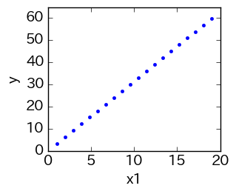
8.1 単純な線形回帰
データの準備 (8.1_3)
n = 20
x1 = np.linspace(1, n-1, n)
y = 3.14 * x1 + 1e-6 * np.random.random(n)
plt.plot(x1, y, '.')
plt.xlabel('x1')
plt.ylabel('y')
plt.xlim((0, x1.max()+1))
plt.ylim((0, y.max()+5));
教科書 pp.187-188

Slide 6

8.1 単純な線形回帰
データの準備 (8.1_3)
n = 20
x1 = np.linspace(1, n-1, n)
→ x1 = array([1., 1.95, … , 18.05, 19.])
y = 3.14 * x1 + 1e-6 * np.random.random(n)
→ y = array([3.14, 6.11, … , 56.69, 59.66])
* 1e-6 =
* np.random.random(3) = array([0.90, 0.76, 0.18])
1から19までを20分割
x1の要素それぞれに演算
教科書 pp.187-188

Slide 7
問題1
例題にある誤差を大きくしてsubplotを用いてplotせよ．[1e-6, 10, 1e+6]

Slide 8
8.1 単純な回帰分析
回帰分析の結果表示 (8.1_4-6)
model = sm.回帰方法(従属変数, 独立変数)
r = model.fit()
print(r.summary2())
* r.summary() を用いた場合，教科書の図
* GLMとglmの違い
→ glmはモデル式による一般化線形モデル
教科書 p.188

Slide 9
8.1 単純な回帰分析
回帰分析の結果表示 (8.1_4-6)
model = sm.回帰方法(従属変数, 独立変数)
r = model.fit()
print(r.summary2())
* GLMとglmの違い
→ glmはモデル式による一般化線形モデル
回帰方法の選択しモデル生成
モデル推定
結果の表示
教科書 p.188

Slide 10
8.1 単純な回帰分析
sm.OLS(y, x1) (8.1_4)
OLS : Ordinary Least Squares regression(最小2乗法)
観察値と予測値の間の2乗距離を最小化する
引数のy, x1にはそれぞれ，長さの等しい配列
教科書 p.188

Slide 11
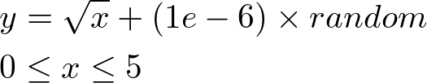
問題1, 2
[1e-6, 10, 1e+6]に対応するサマリをそれぞれ表示せよ．
以下の式でOLSを用いて線形回帰分析を行いサマリを表示せよ．
xの分割数は50とする

Slide 12
R-squared
決定係数
0以上，1以下の値を持つ
決定係数 ＝ 1 －
（残差平方和/偏差平方和）
残差平方和 → 予測値と観測値の差の平方和
偏差平方和 → 平均値と観測値の差の平方和
観測値 ：
平均値 ：
予測値 ：
詳しくは教科書付録B

Slide 13
8.1 単純な回帰分析
sm.GLM(y, x1) (8.1_5)
GLM: Generalized Linear Model(一般化線形モデル)
正規分布以外の確率分布を扱える
引数のy, x1にはそれぞれ，長さの等しい配列
教科書 p.188

Slide 14
問題2
以下の式でGLMを用いて線形回帰分析を行行いサマリを表示せよ．
xの分割数は50とする

Slide 15
8.1 単純な回帰分析
sm.glm('y ~ x1 - 1', {'y':y, 'x1':x1}) (8.1_6)
glm : Generalized Linear Model(一般化線形モデル)
クエリを使用した方法で，中身の計算はGLMと同様
教科書 p.188

Slide 16

8.1 単純な回帰分析
回帰方法をクエリで指定
sm.glm('y ~ x1 - 1', {'y':y, 'x1':x1}) (8.1_6)
glm : Generalized Linear Model(一般化線形モデル)
クエリを使用した方法で，中身の計算はGLMと同様
y ~ x1 – 1 は を表す
クエリ内の変数に対応する配列の指定
教科書 p.188

Slide 17
問題2
以下の式でglmを用いて線形回帰分析を行行いサマリを表示せよ．
xの分割数は50とする

Slide 18
8.1 単純な線形回帰
推定値の取得 (8.1_7)
for i, r in enumerate([r1, r2, r3]):
plt.subplot(1, 3, i+1)
plt.plot(x1, y, '.')
if i < 2:
plt.plot(x1, r.predict(x1))
else:
plt.plot(x1, r.predict({'x1':x1}))
plt.title(['OLS', 'GLM', 'glm'][i])
plt.xlabel('x1')
plt.ylabel('y')
plt.xlim((0, x1.max()+1))
plt.ylim((0, y.max()+5))
教科書 pp.188-189

Slide 19
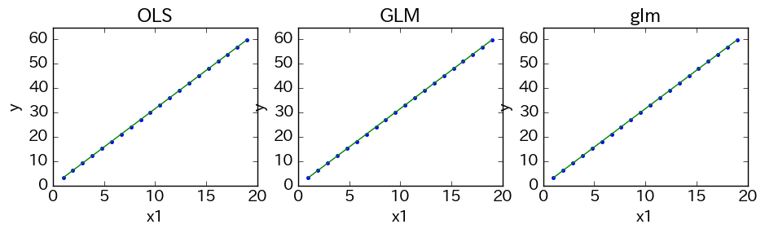
8.1 単純な線形回帰
i = [0, 1, 2]
r = [r1, r2, r3]
推定値の取得 (8.1_7)
for i, r in enumerate([r1, r2, r3]):
plt.subplot(1, 3, i+1)
plt.plot(x1, y, '.')
if i < 2:
plt.plot(x1, r.predict(x1))
else:
plt.plot(x1, r.predict({'x1':x1}))
plt.title(['OLS', 'GLM', 'glm'][i])
plt.xlabel('x1')
plt.ylabel('y')
plt.xlim((0, x1.max()+1))
plt.ylim((0, y.max()+5))
(131)
(132)
(133)
推定値の取得
教科書 pp.188-189

Slide 20
8.1 単純な線形回帰
推定値の取得 (8.1_7)
enumerate関数を用いてsubplotを簡略化
enumerate([‘a’, ‘b’, ‘c’])
→ [(0,‘a’), (1, ‘b’), (2, ‘c’)]
r.predictを用いることで推定値を得ることが可能
教科書 pp.188-189

Slide 21
Statsmodels使用の基本的な流れ
モデル作成
分析方法の選択(glm等)
モデル推定
model.fit
モデル予測
fit.summary
fit.predict

Slide 22




クエリ
y ~ x_1 →
y ~ x_1 – 1 →
y ~ x_1 + x_2 →
y ~ x_1 + x_2 – 1 →
y ~ x_1:x_2 →
y ~ x_1*x_2 →
y ~ pow(x_1, 2) →

Slide 23
サマリの見方(簡単に)
AIC
赤池情報量規準(後述)．小さいほど良いモデル
F-statistic
回帰式に意味があるかどうかの検定する統計量.大きければ良いモデル
Coef.
独立変数の係数
Std.Err.
算出された値がどの程度確からしいかの標準偏差
z
係数の優位性を検定するための統計量．概ね2より大きければ良いモデル
P >|z|
p値と呼ばれ，0.05より大きいとその係数は0とみなして良い．

Slide 24



8.2 単純なロジスティック回帰
SPAMに使われやすい単語の数を使って，SPAMかどうか判定したい．
教科書 p.189

Slide 25
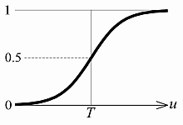


8.2 単純なロジスティック回帰
ロジスティック回帰
分類のための手法(ロジスティック関数を使用)
TrueかFalseかという二値論理を分類問題を考える
決定境界
独立変数2
ロジスティック関数(シグモイド関数)
独立変数1
教科書 p.190

Slide 26
8.2 単純なロジスティック回帰
理論としてサプライ・チェインとは関係ない
ロジスティック回帰
分類のための手法(ロジスティック関数を使用)
TrueかFalseかという二値論理を分類問題を考える
決定境界
独立変数2
ロジスティック関数(シグモイド関数)
独立変数1
教科書 p.190

Slide 27
8.2 単純なロジスティック回帰
データの準備(8.2.1)
pandasを用いてcsvファイルの読取り
a = pd.read_csv('data/spam.csv')
numwords | spam
0 | 1
0 | 0
0 | 0
2 | 1
0 | 0
0 | 0
1 | 1
SPAMの判定を考える．
numwords : メール内のSPAMに使われやすい単語数
spam : SPAMかどうか(2値)
len(a) → 100
︙
教科書 p.190

Slide 28
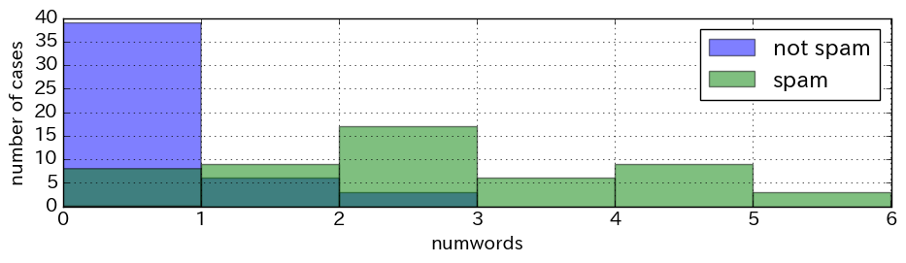
8.2 単純なロジスティック回帰
ヒストグラム (8.2_2)
a[a.spam == 0].numwords.hist(bins=3, label='not spam', alpha=0.5)
a[a.spam == 1].numwords.hist(bins=6, label='spam', alpha=0.5)
plt.xlabel('numwords')
plt.ylabel('number of cases')
plt.legend()
教科書 pp.190-191

Slide 29
8.2 単純なロジスティック回帰
ヒストグラム (8.2_2)
a[a.spam == 0].numwords.hist(bins=3, label='not spam', alpha=0.5)
a[a.spam == 1].numwords.hist(bins=6, label='spam', alpha=0.5)
plt.xlabel('numwords')
plt.ylabel('number of cases')
plt.legend()
透過度調整
教科書 pp.190-191

Slide 30
8.2 単純なロジスティック回帰
閾値の確認 (8.2_3-4)
閾値(th) = 1
th = 2
 | 正しく判定 | 間違えて判定
SPAMである | 0.44 | 0.09
SPAMでない | 0.39 | 0.08
 | 正しく判定 | 間違えて判定
SPAMである | 0.35 | 0.03
SPAMでない | 0.45 | 0.17
教科書 p.191

Slide 31
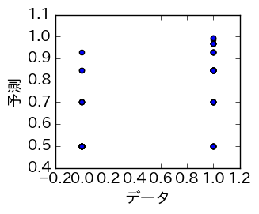
8.2 単純なロジスティック回帰
ロジスティック回帰 (8.2_5)
ロジスティック回帰を行うことで，独立変数に対するSPAMの確率を算出可能
r = sm.GLM(a.spam, a.numwords, family=sm.families.Binomial()).fit()
plt.scatter(a.spam, r.predict(a.numwords))
plt.xlabel('データ')
plt.ylabel('予測')
教科書 p.192

Slide 32
8.2 単純なロジスティック回帰
ロジスティック回帰 (8.2_5)
ロジスティック回帰を行うことで，独立変数に対するSPAMの確率を算出可能
r = sm.GLM(a.spam, a.numwords, family=sm.families.Binomial()).fit()
plt.scatter(a.spam, r.predict(a.numwords))
plt.xlabel('データ')
plt.ylabel('予測')
ロジスティック回帰を行う場合GLM内のfamily引数に規定のsm.families.Binomial()を指定
教科書 p.192

Slide 33
8.2 単純なロジスティック回帰
閾値の確認(8.2_6)
print(sum((r.predict(a.numwords) >= 0.6) & (a.spam == 1)) / len(a))
print(sum((r.predict(a.numwords) >= 0.8) & (a.spam == 1)) / len(a))
>> 0.44
>> 0.35
それぞれ，閾値が1と2に対応している．
教科書 p.192

Slide 34


8.3 ワインの価格
あなたは，パリのワインを扱う商社から，今年のワインの価格調査を依頼された．
早速次のデータを得た．
どのように計算すればいいのだろうか．
価格 | 年 | 冬季降雨量 | 成長期平均気温 | 収穫期降雨量 | 熟成年数 | 消費者数
7.4950 | 1952 | 600 | 17.1167 | 160 | 31 | 43183.569
8.0393 | 1953 | 690 | 16.7333 | 80 | 30 | 43495.030
7.6858 | 1955 | 502 | 17.1500 | 130 | 28 | 44217.857
6.9845 | 1957 | 420 | 16.1333 | 110 | 26 | 45152.252
6.7772 | 1958 | 582 | 16.4167 | 187 | 25 | 45653.805
︙
教科書 pp.192-193

Slide 35
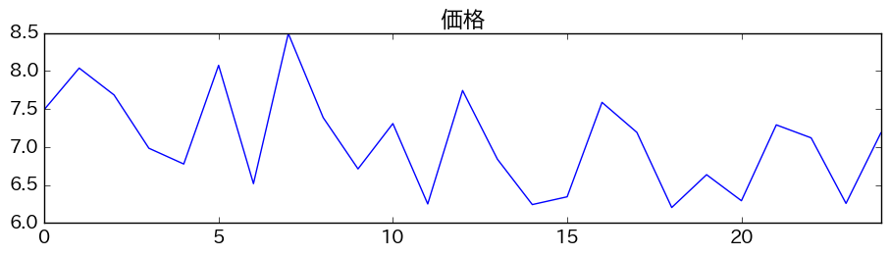
8.3 ワインの価格
データの準備 (8.3.2)
import pandas as pd, numpy as np
a = pd.read_csv('data/wine.csv', encoding='cp932')
a.価格.plot(title='価格')
教科書 pp.192-193

Slide 36
8.3 ワインの価格
相関係数の確認 (8.3_3)
a.corr()[['価格']][1:].T
a.corr() を用いて相関係数行列を得て，価格を抽出
データフレーム型を転置(.T)することで見やすく表示
年と熟成年数の相関係数 → 正負が異なるだけである（内部の情報量が同じ）
どちらか片方を使用する
冬季降雨量の相関係数は小さいため無視するものとする
 | 年 | 冬期降雨量 | 成長期平均気温 | 収穫期降雨量 | 熟成年数 | 消費者数
価格 | -0.447768 | 0.136651 | 0.659563 | -0.563322 | 0.447768 | -0.466862
教科書 p.193

Slide 37
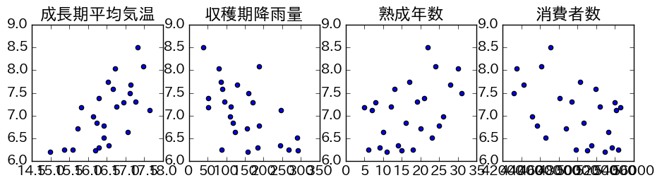
8.3 ワインの価格
散布図 (8.3_4)
import matplotlib.pyplot as plt
for i, c in enumerate(a.columns[3:7]):
plt.subplot(141 + i)
plt.title(c)
plt.scatter(a[c], a.価格)
教科書 pp.193-194

Slide 38
8.3 ワインの価格
8.3.1 残差平方和(Sum of Squared Errors: SSE)
当てはまり具合の数値
元データと予測データの差分の2乗値の和
8.3.2 推定用データと検証用データ
推定用データのみだと過剰適合している可能性
moduleを用いてデータを13個と12個に分割
from sklearn.cross_validation import train_test_split
a_train, a_test = train_test_split(a, train_size=13, random_state=1)
教科書 p.194

Slide 39
8.3 ワインの価格
glm関数について (8.3.3_6-11)
汎用的なstatsmodels.formula.api.glm関数を用いる
import statsmodels.formula.api as smf
m = smf.glm('価格 ~ 成長期平均気温', a_train)
r1 = m.fit()
p1 = r1.predict(a_test)
sse1 = np.sum((a_test.価格 - p1)**2)
print('SSE', sse1)
教科書 p.195

Slide 40
8.3 ワインの価格
glm関数について (8.3.3_6-11)
汎用的なstatsmodels.formula.api.glm関数を用いる
import statsmodels.formula.api as smf
m = smf.glm('価格 ~ 成長期平均気温', a_train)
r1 = m.fit()
p1 = r1.predict(a_test)
sse1 = np.sum((a_test.価格 - p1)**2)
print('SSE', sse1)
モデル作成 → 推定 → 予測
残差平方和の計算
教科書 p.195

Slide 41
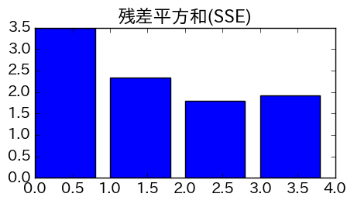
8.3 ワインの価格
glm関数について (8.3.3_6-11)
独立変数を増やし，残差平方和がどう変化するか
（相関係数の大きい順に追加）
SSE1 | SSE2 | SSE3 | SSE4
3.4969929593 | 2.3471467564 | 1.8004481293 | 1.9230682415
SSE3の独立変数が成長期平均気温・
収穫期降雨量・消費者数のものを用いる．
教科書 pp.195-196

Slide 42
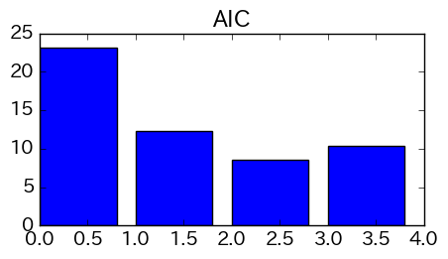
8.3 ワインの価格
赤池情報量規準(8.3.4_12)
Akaike’s Information Criterion: AIC
複雑さとデータの適合度のバランスの指標
plt.title('AIC')
plt.bar(range(4), [r1.aic, r2.aic, r3.aic, r4.aic])
残差平方和と同じように，
小さいものが良いモデルとなる．
AICは独立変数の数が増えると悪くなる
独立変数3つの値が一番良い
（推定データを用いたAIC）
教科書 pp.196

Slide 43
8.3 ワインの価格
赤池情報量規準(8.3.4_12)
Akaike’s Information Criterion: AIC
複雑さとデータの適合度のバランスの指標
plt.title('AIC')
plt.bar(range(4), [r1.aic, r2.aic, r3.aic, r4.aic])
推定されたAICの値
残差平方和と同じように，
小さいものが良いモデルとなる．
AICは独立変数の数が増えると悪くなる
独立変数3つの値が一番良い
（推定データを用いたAIC）
教科書 pp.196

Slide 44
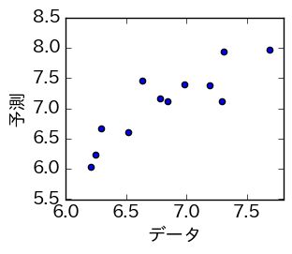
8.3 ワインの価格
検証用データと予測値 (8.3_13)
plt.scatter(a_test.価格, p3)
plt.xlabel('データ')
plt.ylabel('予測')
教科書 p.196

Slide 45
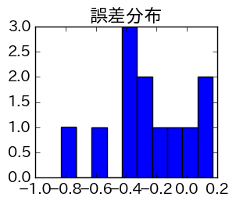
8.3 ワインの価格
誤差分布 (8.3_14)
モデルが妥当な場合 → 誤差分布が正規分布状
plt.title('誤差分布')
plt.hist(a_test.価格 - p3)
負の値が多いことから，
誤差に含まれている要素の検討が必要
モデルを見直すべきである．
教科書 p.197

Slide 46
問題3,4
ワインの価格データを用い，新たな独立変数を任意で4個選びSSEとAICを求め，検証用データと比較し誤差分布をplotせよ．
冬季降雨量・成長期平均気温・収穫期降雨量・熟成年数・消費者数の独立変数群の中でSSEとAICが最小・最大となる組み合わせをそれぞれ求めよ(難)．

Slide 47

8.4 救急車の出動回数
救急車の出動回数を予測したい．救急隊員によると，平日だったり暑かったり寒かったりすると増えるらしい．ただし，毎日の出動回数自体はそれほど多くない．これまで通りのやり方で結果を整数で丸めてもいいのだろうか？
no | temp | wkday
1 | 19.4 | 1
1 | 18.2 | 1
3 | 18.5 | 1
no : 出動回数
temp : 温度
wkday : 平日かどうか
︙
3 | 18.5 | 1
教科書 p.197

Slide 48
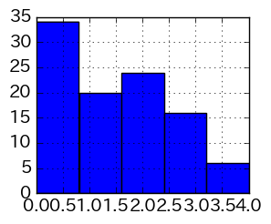
8.4 救急車の出動回数
データの準備 (8.4_1-2)
a = pd.read_csv('data/ambulance.csv')
a.no.hist(bins=5)
教科書 p.198

Slide 49
8.4 救急車の出動回数
データの加工 (8.4_3)
温度を独立変数として扱うため，25度以上と15度以下のデータを作成
a['le15'] = (a.temp <= 15).apply(int)
a['ge25'] = (a.temp >= 25).apply(int)
a.describe().T
 | count | mean | std | min | 25% | 50% | 75% | max
no | 100.0 | 1.400 | 1.27 | 0.0 | 0.00 | 1.00 | 2.0 | 4.0
temp | 100.0 | 20.389 | 3.77 | 11.9 | 17.65 | 20.15 | 23.8 | 28.0
wkday | 100.0 | 0.720 | 0.45 | 0.0 | 0.00 | 1.00 | 1.0 | 1.0
le15 | 100.0 | 0.110 | 0.31 | 0.0 | 0.00 | 0.00 | 0.0 | 1.0
ge25 | 100.0 | 0.130 | 0.34 | 0.0 | 0.00 | 0.00 | 0.0 | 1.0
教科書 p.198

Slide 50
8.4 救急車の出動回数
Poisson回帰 (8.4_4)
import statsmodels.api as sm
a_train, a_test = train_test_split(a, train_size=50, random_state=1)
r = smf.glm('no ~ wkday + le15 + ge25', a_train, family=sm.families.Poisson()).fit()
plt.scatter(a_test.no, r.predict(a_test))
plt.xlabel('データ')
plt.ylabel('予測')
print('相関係数', np.corrcoef(a_test.no, r.predict(a_test))[0, 1])
教科書 p.199

Slide 51
8.4 救急車の出動回数
Poisson回帰 (8.4_4)
import statsmodels.api as sm
a_train, a_test = train_test_split(a, train_size=50, random_state=1)
r = smf.glm('no ~ wkday + le15 + ge25', a_train, family=sm.families.Poisson()).fit()
plt.scatter(a_test.no, r.predict(a_test))
plt.xlabel('データ')
plt.ylabel('予測')
print('相関係数', np.corrcoef(a_test.no, r.predict(a_test))[0, 1])
ポアソン回帰を行う場合
GLM内のfamily引数に規定のsm.families.Poisson()を指定
教科書 p.199

Slide 52
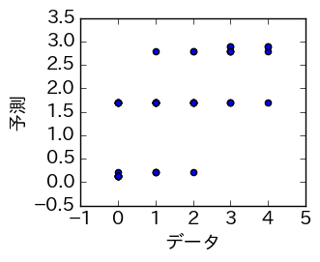
8.4 救急車の出動回数
Poisson回帰 (8.4_4)
Poisson回帰を行う場合，glm関数のオプションfamilyにPoissonを指定
相関係数の表示と散布図をplot
相関係数 : 0.677922797004
教科書 p.199

Slide 53
問題
寒い閾値を10度以下，暑い閾値を30度以上と変更したモデルを作成し，そのモデルの相関係数を表示し，散布図をplotせよ．

Slide 54

8.5 医療の質
病院の副院長から，クレームの依頼調査が来た．訪問回数などのデータとクレームの有無(0-1データ)を使うことが出来る．
独立変数は12個存在し，従属変数(クレームの有無)はPoorCareとしてデータが与えられている．
教科書 p.199

Slide 55
8.5 医療の質
データの準備 (8.5_1)
データを読み込みColumnデータを表示
a = pd.read_csv('data/quality.csv', index_col=0)
for c in a.columns[:-1]: print(c)
教科書 p.200

Slide 56
8.5 医療の質
データの準備 (8.5_1)
大きなデータを一度に表示すると見づらい場合
→ a.head() or a.tail()
a[:5] or a[-5:]
で確認が可能
教科書 p.200

Slide 57
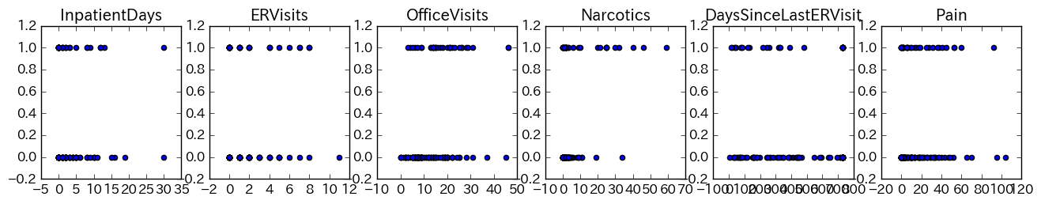
8.5 医療の質
散布図 (8.5_2-3)
for i, c in enumerate(a.columns[:6]):
plt.subplot(161 + i)
plt.title(c)
plt.scatter(a[c], a.PoorCare)
教科書 p.200

Slide 58
8.5 医療の質
散布図 (8.5_2-3)
独立変数(InpatientDays, ERVisits, OfficeVisits, Narcotics, DaysSinceLastERVisit, Pain)と従属変数(PoorCare)の関係を見る．
教科書 p.200

Slide 59
8.5 医療の質
従属変数（クレームの有無）がベルヌーイ分布であるため，ロジスティック回帰を行いたい．しかし，12個の独立変数から成るデータで行うと過剰適合してしまう．
→ 12個から有効なものを選別
ステップワイズ法を用いる
教科書 pp.200-201

Slide 60
8.5 医療の質
ステップワイズ法 (8.5_4)
独立変数候補を空にする
独立変数候補に新たな独立変数を1つ追加したとき，最も基準値(AIC)がよくなるものを追加し更新する
独立変数候補から1つ独立変数を削除したとき，最も基準値(AIC)がよくなるものを削除し更新する
削除が可能な間，ステップ3を繰り返す
更新がない場合，もしくは全ての独立変数を候補した場合終了し，そうでない場合ステップ2へ行く
教科書 pp.200-201

Slide 61
8.5 医療の質
ステップワイズ法 (8.5_4)
fml = sm.families.Binomial()
a_train, a_test = train_test_split(a, train_size=66, random_state=1)
cv = a_train.ix[:, :-3]
vv = cv.ix[:, []] # 空から始める
pra, flag = np.inf, True
教科書 pp.200-201

Slide 62
ステップワイズ法 (8.5_4)
# 更新がない場合終了
while flag and len(vv.columns) < len(cv.columns):
flag, best = False, None
# 追加のループ
for c in cv:
if c not in vv: # 独立変数が入っていない場合
# AICの確認
vv[c] = cv[c]
r = sm.GLM(a_train.PoorCare, vv, family=fml).fit()
vv.drop(c, axis=1, inplace=True)
if r.aic < pra:
# 改善した場合
flag, best, pra = True, c, r.aic
if best:
# 一度でもAICが改善した場合
vv[best] = cv[best]
教科書 pp.200-201

Slide 63
ステップワイズ法 (8.5_4)
best = True
# 削除のループ, 更新が無い場合終了
while best and len(vv.columns) > 1:
best = None
for c in vv:
# AICの確認
vv.drop(c, axis=1, inplace=True)
r = sm.GLM(a_train.PoorCare, vv, family=fml).fit()
vv[c] = cv[c]
if r.aic < pra:
# 改善した場合
flag, best, pref = True, c, r.aic
if best:
# 一度でも改善した場合
vv.drop(best, axis=1, inplace=True)
教科書 pp.200-201

Slide 64
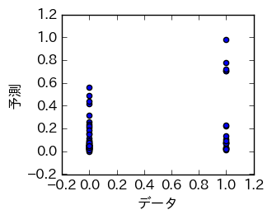
8.5 医療の質
結果の確認 (8.5_5-6)
r = sm.GLM(a_train.PoorCare, vv, family=fml).fit()
p = r.predict(a_test[vv.columns])
print('相関係数', np.corrcoef(a_test.PoorCare, p)[0, 1])
print('SSE', np.sum((a_test.PoorCare - p)**2))
plt.scatter(a_test.PoorCare, p)
plt.xlabel('データ')
plt.ylabel('予測')
相関係数 : 0.302083672512
SSE : 14.4166494065637
教科書 pp.201-202

Slide 65
8.5 医療の質
正解率の確認 (8.5_7)
提案モデルの正解率を確認する．
print('正解率', sum((p < 0.7) == (a_test.PoorCare == 0)) / len(p))
教科書 p. 202

Slide 66
問題
8.3 ワインの価格データには，6つの独立変数が存在する．その6つの独立変数に対してステップワイズ法を適用し，分析に有効な独立変数の組を求めよ．
また，求めた独立変数の組を用いてモデルを作成し誤差分布をplotせよ(やや難)．
（推定用データにステップワイズ法を適用し，検証用データで誤差分布を作成せよ．）

